Slide 1

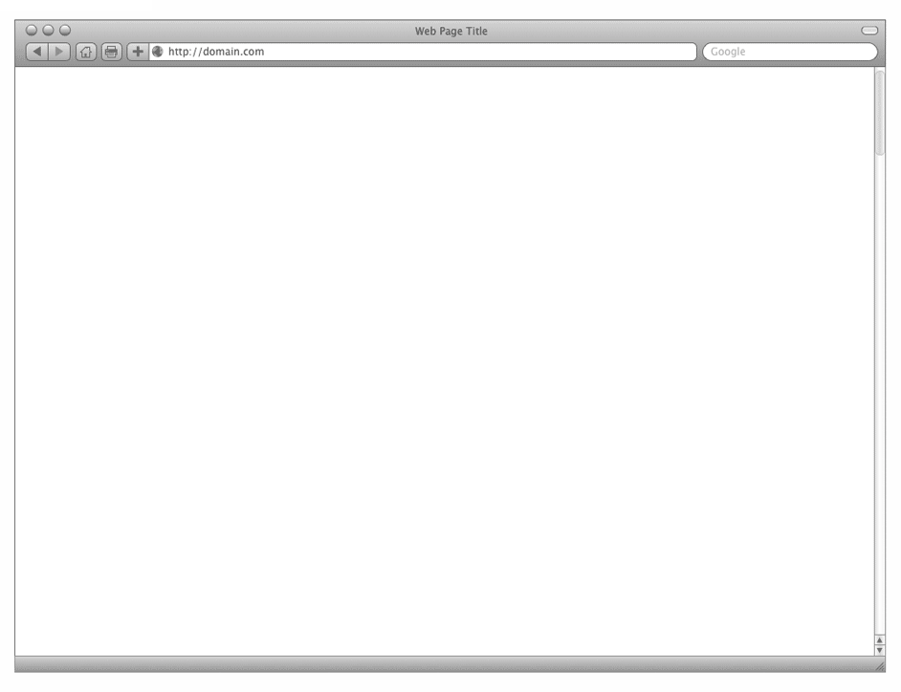
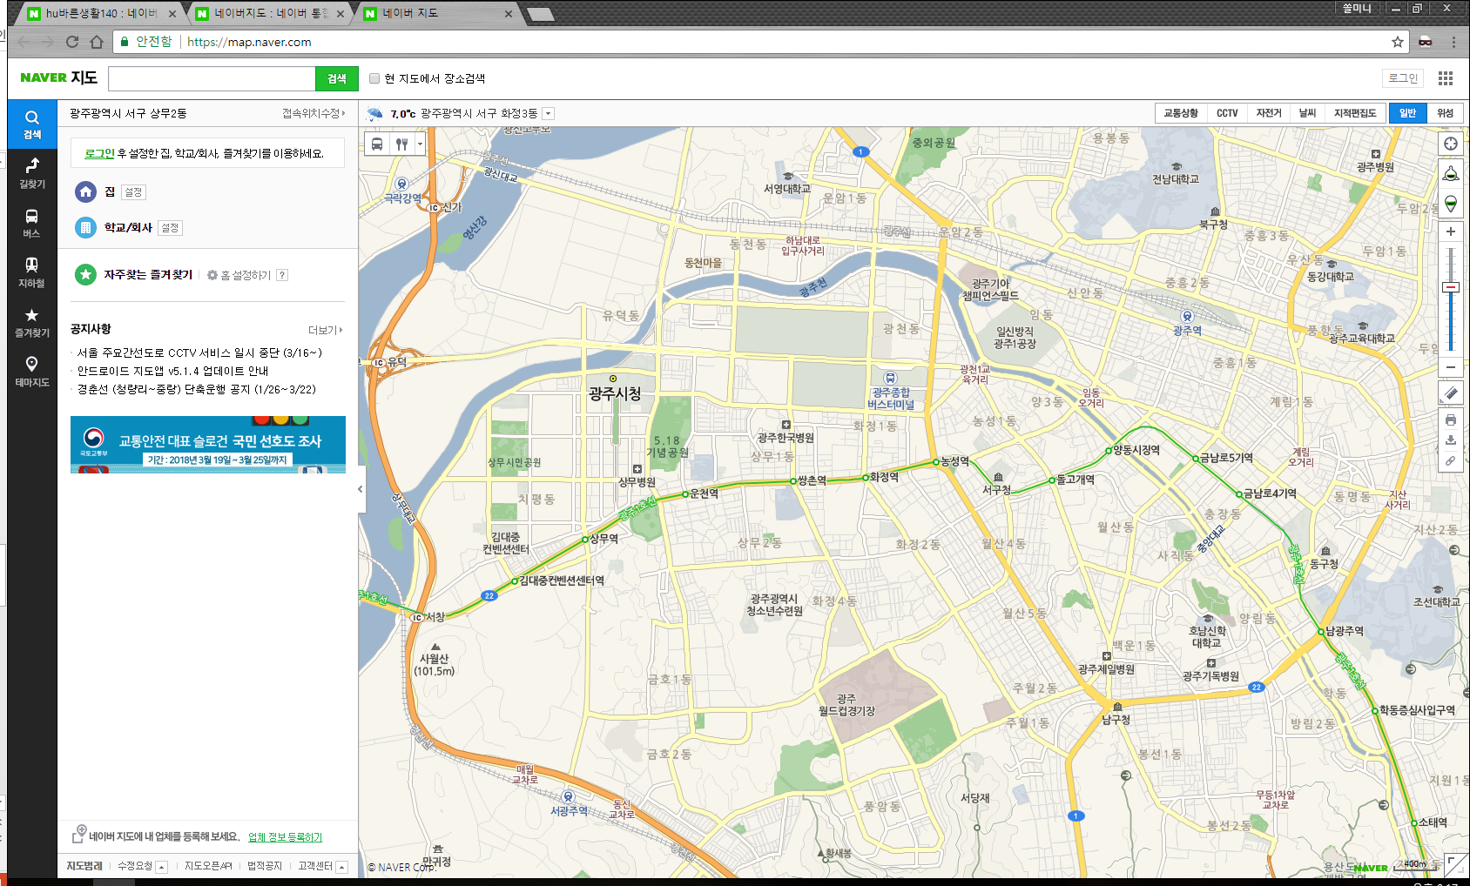
산학캡스톤디자인1
공공데이터를 활용한 의료 웹 서비스
국내의 좋은 병원을 알려줘!!
충치
검색
A. XX 치과
B. OO 치과
A
C. XO 치과
B
D. OX 치과
C
D
트위터 실시간 스트리밍 데이터를
분석하여 요즘 언급이 많이 되는
질병 이슈를 시각화
팀명 | HoLo(3조)
담당교수 | 정현숙 교수님(02분반)
발표일 | 4월 11일
발표자 | 박소연
조원 | 남솔민, 김민중, 김새흰, 진소영

Slide 2
INDEX
시스템 레이아웃
데이터 레이아웃
개발 진행 상황
향후 계획
QnA
2/10

Slide 3
시스템 레이아웃
예. 중이염
Server
Request
Client
Response
호평의 병원 리스트 제공
해당 키워드를 진료하는 병원 DB에서 탐색 및 의료기관상세정보API로 세부정보 호출
분석된 값 서버로 리턴
DB
분석을 위해
rpy2 모듈 사용
3/10

Slide 4
데이터 레이아웃
병원 정보 서비스
사용 목적 : 웹 서비스에서 검색된 의료기관에 대한 기관명, 주소, 경도 및 위도,
전화번호 정보 제공하기 위함
의료기관별 상세정보 서비스
사용 목적 : 웹 서비스에서 검색된 의료기관에 대한 시설정보, 세부정보,
교통정보 등을 표시하기 위함
병원 평가결과 정보조회 서비스
사용 목적 : 사용자에 의해 검색된 병원이 가지는 평가등급을 알려주기 위함
4/10

Slide 5
데이터 레이아웃
암호화된 요양기호Ex) JDQ4MTAxMiM1MSMkMSMkMCMkODkkMzgxMzUxIzExIyQxI
병원 정보 서비스
암호화된 요양기호Ex) JDQ4MTAxMiM1MSMkMSMkMCMkODkkMzgxMzUxIzExIyQxI
각 병원은 고유한 암호화된 요양기호를 가짐
암호화된 요양기호는 병원들을 구분할 목적
의료기관별 상세정보 서비스
병원 평가결과 정보조회 서비스
암호화된 요양기호를 통해 특정 병원의
시설 및 세부정보
진료과목정보
교통정보
전문병원지정분야 정보 획득 가능
암호화된 요양기호를 통해 특정 병원의
병원평가등급기준목록조회
병원전체평가결과목록조회
질병, 수술 등의 평가결과목록조회
5/10

Slide 6
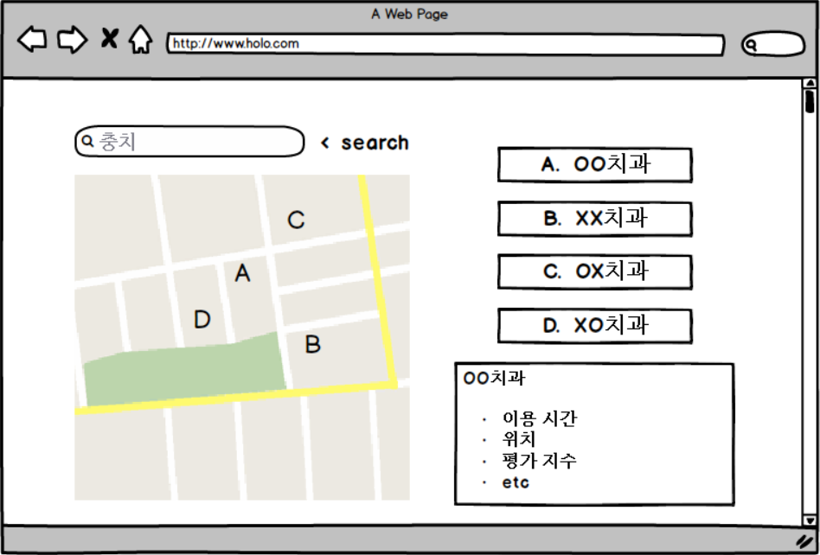
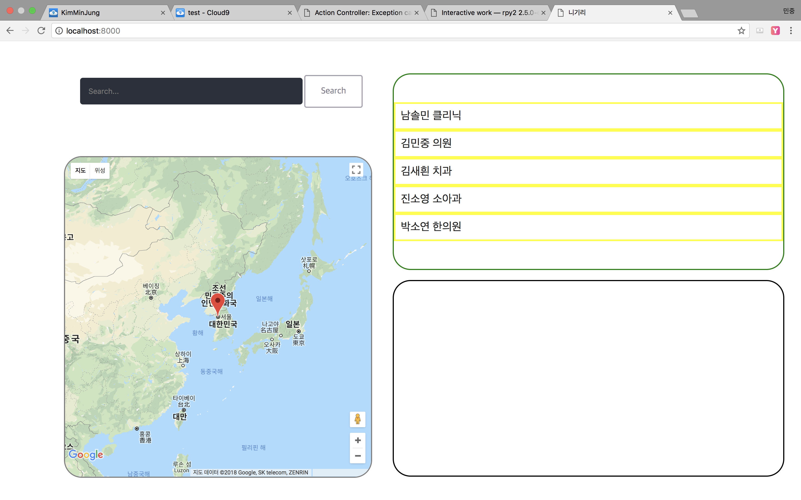
개발 진행 상황
질병 명 검색
질병을 치료할 수 있는 병원 중 우수 평가 등급의 병원 출력
< 발사믹 목업을 통한 설계 >
리스트에서 선택한 병원에 대한 세부정보 표시
리스트에 나온 병원 위치 지도에 표시
< 서비스할 웹 페이지 화면 >
6/10

Slide 7
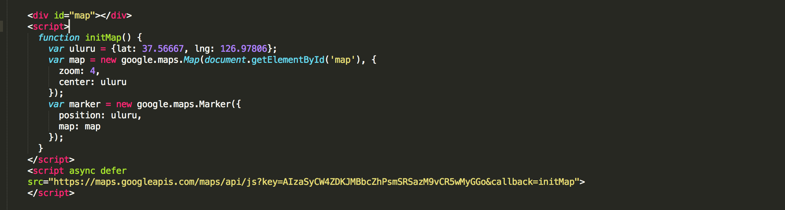
개발 진행 상황
구글 지도 API를 받아오기 위한 코드입니다.
아래서 두 번째 줄에 있는 url로 request를 보내고
initMap함수를 사용하여 구글 지도 객체를 생성하고 uluru에 저장된 좌표 값으로 지도의 최초 위치와 marker의 최초 위치를 초기화함
7/10

Slide 8
개발 진행 상황
현재 해당기관의 서비스 문제로 정확한 데이터를 가져올 수 없었음
특정 병원의 평가정보를 가져올 수 있는 요양기호 값을 넣어도 NULL값이 리턴
따라서 통합된 데이터에 대한 분석 기준 및 방법 제시
8/10

Slide 9
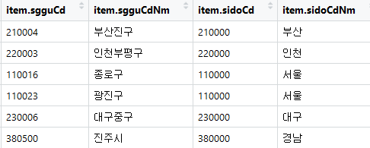
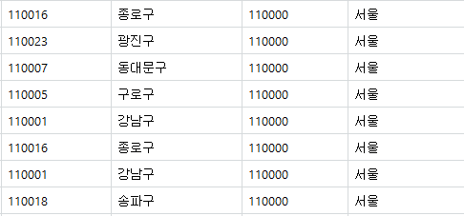
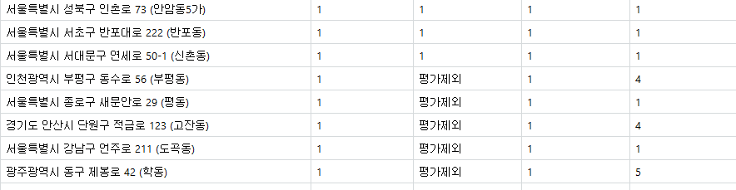
개발 진행 상황
분석 기준 및 방법
시 · 도 별 및 시 · 군 · 구 별로 각 지역의 병원 분류
사용자의 위치를 기반으로 평가등급이 높은 병원 중 해당 질병에 대한 진료를 하는 병원 추출
9/10

Slide 10
향후 계획
데이터가 수집 되는대로 데이터 통합 후 분석
작성 완료된 R코드를 파이썬 환경에서 실행될 수 있게 rpy2로 작성
10/10

Slide 11
r
QnA
Github : https://github.com/Helloworldist/MediWeb

Slide 12
r
감사합니다

